Slide 2
深入了解SQL Server计划缓存
提高系统性能
DAT 314

Slide 3
演讲内容
SQL Server 编译、执行过程和计划缓存
使用工具来监视缓存和重新编译
导致重新编译的原因
最佳实践和技巧

Slide 4
SQL Server 编译过程
在执行一个存储过程或查询批处理之前，SQL Server 需要先进行编译和优化，选择一个执行计划
编译之后的计划会被存储在计划缓存中

Slide 5
SQL Server 执行过程
计划的重新使用
编译 vs. 重新编译
SQL Server 可能决定放弃存储的计划 （正确性和最优性）

Slide 6
演 示
小测验

Slide 7
可缓存的计划及其重用
特殊查询 （要求文本完全匹配－包括大小写和空格）
自动参数化查询
Sp_executesql
存储过程（含触发器）
批处理 （要求文本完全匹配）
EXEC() （基于实际字符串）

Slide 8
演 示
自动参数化查询和 showplan

Slide 9
查询计划
查询计划是一种只读的可重入结构
最多有一个串行计划和一个并行计划
SQL Server 2000的编译是串行的；在 2005 和 2008上, 可以并行编译，但只有一份计划被缓存

Slide 10
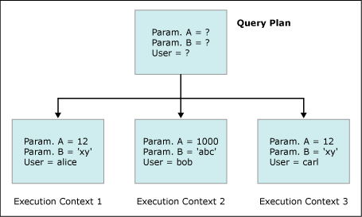
执行上下文
从查询计划中派生
也被缓存和重用
不可重入 – 保存了特定于其执行的数据（比如：参数值）
１查询计划：N 执行上下文

Slide 11
计划成本
每个查询计划和执行上下文有一个相关成本
基于编译和优化所消耗的服务器资源
  生成计划所用的 CPU 时间
  从磁盘读取的页数
  写入磁盘的页数
  计划所占的内存页数
特殊查询的计划成本初始值为0
零成本的查询计划和执行上下文成为删除对象

Slide 12
计划成本的变化
SQL 2000: 惰性写入器进程定期将成本除4
SQL 2005/2008:
  计划缓存达到缓冲池的 50%后开始减少成本
  达到75%后将激活一个专用的资源监视器线程来减少成本
在重用时，成本会被重置为初始值

Slide 13
SQL Server 2008的新选项
Sp_configure 选项
  Optimize for ad-hoc workloads（优化特殊查询）
缓存参数化的特殊查询
对大量特殊查询的应用程序提高系统性能

Slide 14
演讲内容
SQL Server 编译、执行过程和计划缓存
使用工具来监视缓存和重新编译
导致重新编译的原因
最佳实践和技巧

Slide 15
演 示
动态管理视图

Slide 16
演 示
SQL Profiler

Slide 17
演讲内容
SQL Server 编译、执行过程和计划缓存
使用工具来监视缓存和重新编译
导致重新编译的原因
最佳实践和技巧

Slide 18
对象架构的变化（正确性）
添加/删除/改变列
添加/删除/改变索引
手动改变表上定义的统计
ONLINE/OFFLINE

Slide 19
SET 选项（正确性）
下列 SET 选项的变化会导致重新编译，来保证正确性。
ANSI_DEFAULTS
ANSI_NULLS
ANSI_PADDING
ANSI_WARNINGS
ARITHABORT
CONCAT_NULL_YIELDS_NULL
DATEFORMAT
DATEFIRST
NO_BROWSETABLE
QUOTED_IDENTIFIER
FORCEPLAN
LANGUAGE
NUMERIC_ROUNDABORT

Slide 20
对象名解析（正确性）
Single-part 对象名只能在执行时解析
架构（或 SQL Server 2000中的所有者)将影响哪个对象被操作
  Products ->
  Production.Products vs. Advertising.Products

Slide 21
当前数据库（正确性）
EXEC dbo.Proc1
USE anotherdb
EXEC db1.dbo.Proc1

Slide 22
其他原因
CLR 内部和外部执行的批处理
CREATE PROCEDURE … WITH RECOMPILE
EXEC … WITH RECOMPILE
DDL 和 DML 的混用
Sp_recompile
DBCC FREEPROCCACHE / DBCC FLUSHPROCINDB
RECONFIGURE
Autoclose

Slide 23
演 示
重新编译的原因

Slide 24
最优性
每个表都有一个重新编译阈值 (RT)
基于表中的行数
Rowmodctr (2000), colmodctr (2005/2008)
常规表 (<500: 500, > 500: 500 + 0.2 * n)
临时表 (<6 = 6, 其它与常规表一样)
表变量 (不存在RT)
Rowmodctr, colmodctr 是非事物的
Modctr 的变化超过 RT -> 重新编译

Slide 25
演 示
统计对重新编译的影响

Slide 26
参数嗅探
在编译或重新编译时“嗅探”当前参数值
会影响查询计划的优化
异常的参数值可能会导致计划的最优性
SQL Server 2005/2008 支持缺省参数值的提示

Slide 27
演 示
参数嗅探

Slide 28
编译执行过程总结
成功
查找缓存
失败
重新编译
检查计划的正确性和优化性
开始编译;
导入相关的统计
对象架构是否有变化？
是
否
统计是否过时？
是
是否有了更新的统计或需要更新?
否
是
否
更新表上的统计
ModCtr 是否超过重新编译阈值？
是
编译，优化;
产生执行计划；
设置重新编译阈值
否
开始执行

Slide 29
演讲内容
SQL Server 编译、执行过程和计划缓存
使用工具来监视缓存和重新编译
导致重新编译的原因
最佳实践和技巧

Slide 30
最佳实践和技巧
在 SQL Server 2000上，把复杂冗长的过程分解成多个过程
避免在过程中改变 SET 选项。使用连接设置。
尽量固定服务器，数据库和连接的设置
使用 two-part 对象名

Slide 31
最佳实践和技巧
在CREATE PROCEDURE 和 EXEC 时避免WITH RECOMPILE 选项
在使用异常参数值时可以考虑EXEC … WITH RECOMPILE
针对应用程序的特性选择表变量 vs. 临时表 (重新编译 vs. 统计)

Slide 32
最佳实践和技巧
考虑使用 KEEPFIXED_PLAN
避免手工控制统计的维护
避免 DDL 和 DML 的混用
理解重新编译的消耗，而不是次数 (2005/2008 可能看上去有更多的次数)
避免超过 8k 字节的文本常量 (永远不会被缓存)

Slide 33
疑问和解答

Slide 34
参考资源
Batch Compilation, Recompilation and Plan Caching Issues in SQL 2005 (Arun Marathe – MSDN Library)
Plan Caching in SQL Server 2008 (Greg Low – MSDN Library)
Statistical maintenance functionality (autostats) in SQL Server (KB 195565)
Trouble shooting stored procedure recompilation (KB 243586)
How to identify the cause of recompilation in an SP:Recompile event (KB 308737)
SQL Programmability Blog

Slide 35
相关讲座
DAT 221 - SQL Server虚拟化和用Hyper-V达到高可用性
DAT 211 - SQL Server 的多机管理和应用程序自动设置
DAT 312 - 介绍SQL Server 2008中基于策略的管理和数据采集器
DAT 315 - 微软处理海量非结构化数据的技术和解决方案

Slide 36
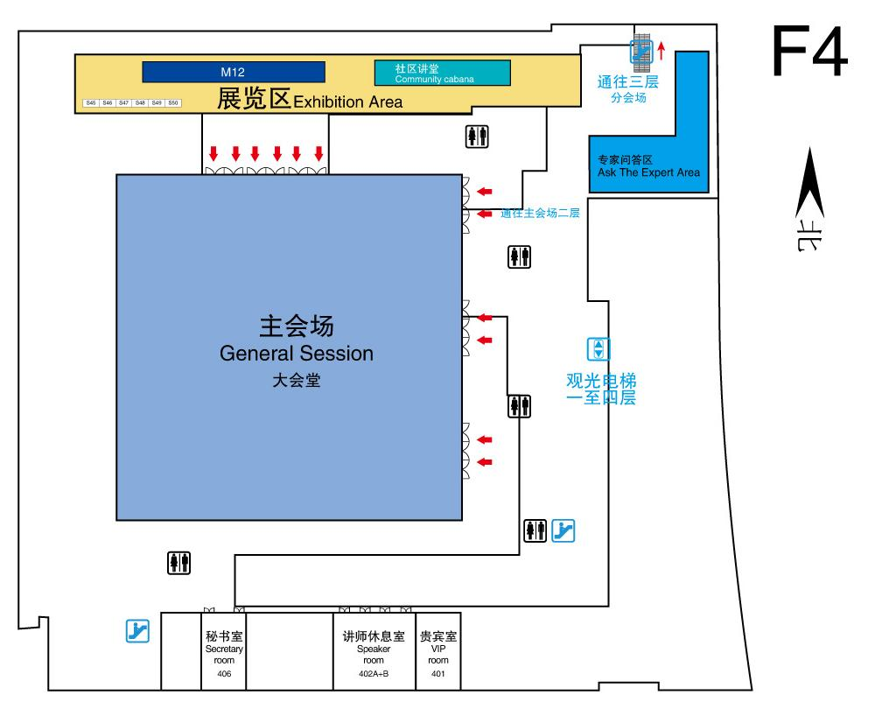
专家问答区 (F4)
本课程结束后，我将在接下来的70分钟内于4层专家问答区与您交流答疑

